Slide 1


Bases de Datos
- Clase 20 -

Slide 2

SELECT DISTINCT
En nuestras tablas, una columna puede presentar valores duplicados; y a veces solo necesitamos conocer los diferentes valores, sin saber cuantas veces se repiten.

Slide 3
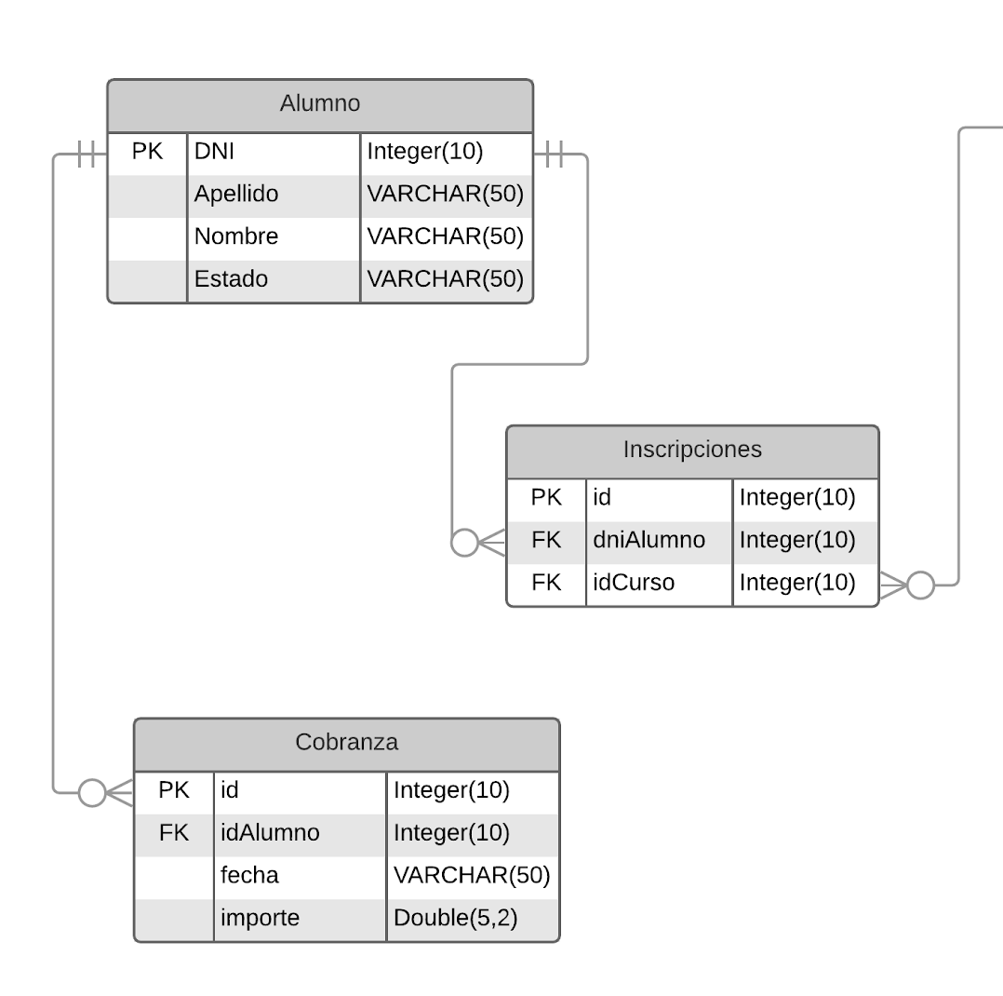

Imaginemos que necesitamos saber los DNI de todos lo alumnos que alguna vez se hayan inscripto a un curso.
Pensando en nuestro modelo de datos, podemos llegar a la conclusión de que accediendo a los datos de la tabla Inscripciones podemos resolver nuestra inqueitud.
Podríamos entonces usar
Sin embargo...

Slide 4
Si los datos de nuestra tabla fueran por ejemplo los siguientes:
id | idAlumno | idCurso
401 | 41611931 | 1
402 | 36547779 | 2
403 | 35716407 | 1
404 | 36547779 | 3
405 | 41611931 | 2
406 | 35716407 | 2
407 | 20359687 | 1

Slide 5
La respuesta a dicha consulta sería:
Podemos notar que ciertos valores se repiten y eso nos obliga a hacer un posterior manejo de datos antes de mostrarlos.
Para un caso como este podemos utilizar la sentencia SELECT DISTINCT
idAlumno
41611931
36547779
35716407
36547779
41611931
35716407
20359687
idAlumno
41611931
36547779
35716407
20359687

Slide 6
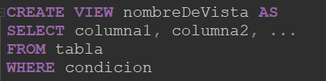
CREATE VIEW
Cuando requerimos información particular, provenga de una o más tablas, con cierta frecuencia, podemos armar una vista, para evitarnos construir la misma sentencia una y otra vez.
De este modo estaríamos armando una tabla virtual basada en el resultado de una consulta SQL.
Podemos además usar un JOIN para sacar información de más tablas y lograr que se muestre el resultado como si fuese solo una.

Slide 7
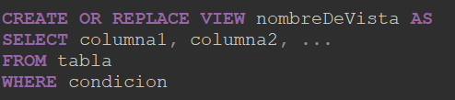
UPDATE VIEW
Si se desean modificar las columnas o las condiciones que conforman una vista (VIEW), podemos hacerlo mediante una sentencia CREATE OR REPLACE VIEW.

Slide 8

DROP VIEW
Si no vamos a utilizar más la vista, podemos eliminarla del mismo modo que lo haríamos con una tabla.

Slide 9
JOIN
El término JOIN se utiliza para combinar filas de 2 o más tablas, basándose en una columna que las relacione.
Existen diferentes tipos de JOIN en SQL:
INNER JOIN
LEFT JOIN
RIGHT JOIN
FULL JOIN

Slide 10
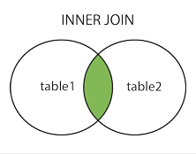
INNER JOIN
Devuelve aquellos registros que poseen valores que coinciden en ambas tablas.

Slide 11
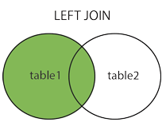
LEFT JOIN
Devuelve todos los valores de la tabla izquierda y aquellos que coincidan de la tabla derecha.

Slide 12
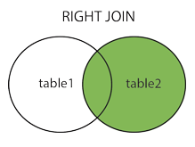
RIGHT JOIN
Devuelve todos los valores de la tabla derecha y aquellos que coincidan de la tabla izquierda.

Slide 13
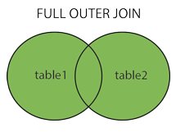
FULL JOIN
Devuelve todos los valores ya sea que pertenezcan a la tabla izquierda oi la derecha.

Slide 14
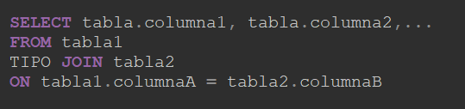

Slide 15
LIKE
Un operador importante para las clausulas condicionales es el LIKE.
Mediante el mismo podemos buscar valores aproximados en alguna columna de un registro.
Tenemos dos caracteres especiales que nos permiten dar aún más información a la condición y a la aproximación que queremos:
% - Representa algún carácter o ninguno.
_ - Representa un carácter.

Slide 16
